Slide 1


















1. 인프라 구성
구성
수행사는 인프라 구성으로 초기 구축 비용을 절감하고 사용량 증가에 따라 확장성 있는 대응이 가능한 클라우드 서비스(AWS: Amazon Web Service)를 사용하고, 무 중단 서비스를 가능하게 이중화 구성으로 구축합니다.
Internet
Internet gateway
WAF
Cloudfront
API Gateway
PRD VPC
STG VPC
DEV VPC
AZ1(ap-northeast-2a)
AZ2(ap-northeast-2c)
AZ3(ap-northeast-2d)
AZ3(ap-northeast-2d)
Public subnet
Public subnet
Public subnet
Public subnet
m5.xlarge
m5.xlarge
t2.large
t2.large
Instance (web)
ALB
Auto Scaling group
Instance (web)
Instance (web)
Instance (web)
Public subnet
Public subnet
Public subnet
Public subnet
m5.2xlarge
m5.2xlarge
t2.large
t2.large
Auto Scaling group
Instance (was)
Instance (was)
Instance (was)
ALB
Instance (was)
Private subnet
Private subnet
Private subnet
Private subnet
m5.2xlarge
Redis
(ElastiCache)
m5.2xlarge
Redis
(ElastiCache)
t2.large
t2.large
Instance
(MariaDB RDS)
Instance
(MariaDB RDS)
Instance(db)
Redis
(ElastiCache)
Instance(db)
Redis
(ElastiCache)
Pull
Push
Transit Gateway
S3
CodeDeploy
CodeCommit
Users

Slide 2



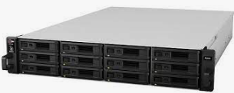
1. 인프라 구성
1.개요
1.1.범위 및 대상
S/W 아키텍처 대상 범위는 UI, 배치, F/W, MCA를 통한 대외계 시스템 연계 등으로 구분할 수 있다.
제휴사
DMZ ZONE
대내망
대외채널
대외기관
FRONT
WAS #1,2
(A-A)
대외 MCA(A-S)
대외 MCA(A-S)
REST
외부
WEB #1,2
(A-A)
금융결제원
UI Client
(일반사용자,외부상품공급자)
B2C
http/https
대외 MCA(A-S)
B2B
전용선
토스
NAS
대내기관
백오피스 WAS #1,2
(A-A)
전용선
메인DB
내부 WEB #1,2(A-A)
WMS
(물류시스템)
UI Client
(관리자)
http/https
BO
뱅킹시스템

Slide 3
1. 인프라 구성
2.S/W 아키텍처 구축방향
2.1.UI(모바일)
구축 개념도
구축방향
● 일관성 있는 화면 구성과 조작방법 제공하여
사용자의 직관성과 사용 편의성(UX)을 높인
화면 구현
● 다양한 디바이스에서 Web Identity를 동일
하게 유지
● 페이지 로딩 속도 성능을 개선 구현
● HTML5를 이용한 웹표준 준수 및 웹접근성
향상
*US-User eXperience(사용자 경험)
Device
App
Request HTTP
Data (JSON)
Server
Native
Application
(css/js/HTML5)
Android
UI Layout
vuejs
Response HTTP
Data (JSON)
Iphone
Android SDK
vuejs UI
구축범위
Tablet
iOS SDK
Push Message
(WebSocket)
vuejs Mobile
● Android Native 화면
● iOS Native 화면
● Mobile Web 화면
개발도구
(Visul Studio Code Tool)
주요 기능 및 역할
Webview Component
● Android iOS SDK 활용 Native 영역 구성
● Webview Plugin 활용 View 페이지 호출
● WebSocket Push Message
Build & Distribute
Device Component
Push Component

Slide 4
1. 인프라 구성
2.S/W 아키텍처 구축방향
2.2.UI(Front)
구축 개념도
구축방향
● 일관성 있는 화면 구성과 조작방법 제공하여
사용자의 직관성과 사용 편의성(UX)을 높인
화면 구현
● 쉽고 편리한 개발/유지보수 구현
● 타 솔루션들간의 원활한 연계
● HTML5를 이용한 웹표준 준수 및 웹접근성
향상
Client
SERVER
DispacherServlet
Android
(css/js/HTML5)
인터
페이스
Controller
ORM
(my batis)
JavaScript
vuejs
Service
구축범위
vuejs UI
View Resolver
● B2C 일반목(택배배송) 온라인 화면
● B2B 온라인 화면
vuejs Mobile
주요 기능 및 역할
● vuejs를 이용한 멀티 부라우저 지원
● vuejs UI를 이용한 동작 UI환경 제공
● vuejs MOBILE를 이용한 모바일 기기 접근성
향상
Database
DB
(SQL SERVER)

Slide 5
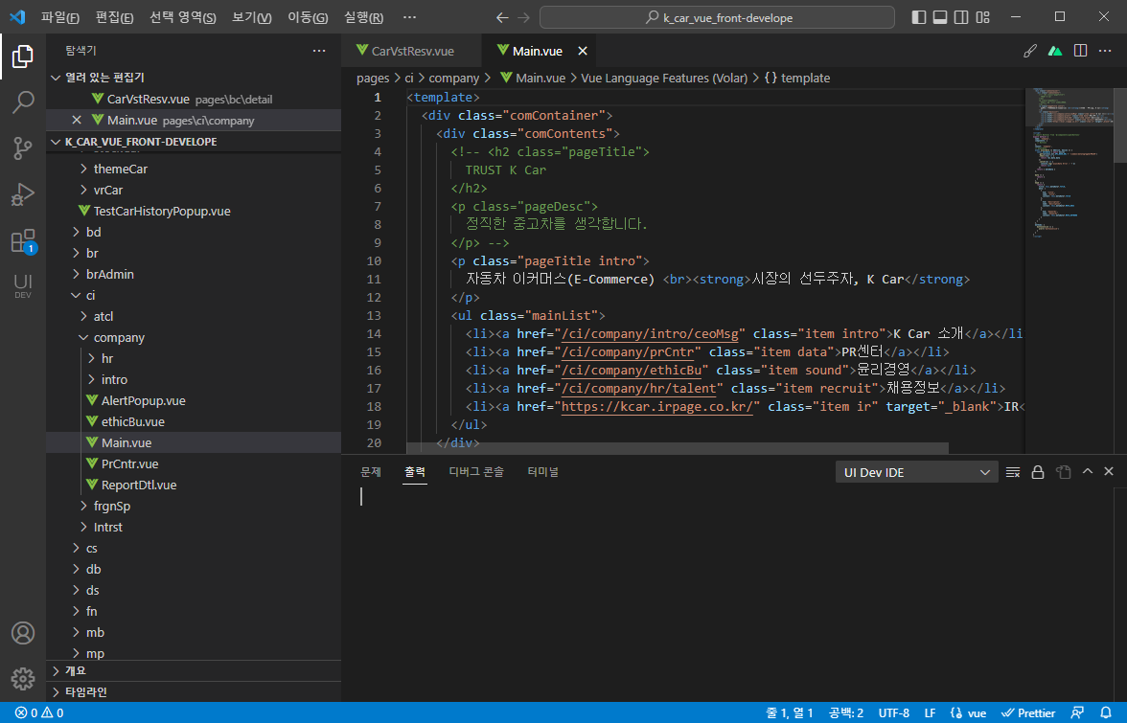

1. 인프라 구성
2.S/W 아키텍처 구축방향
2.3.UI(Back Office)
구축 개념도
구축방향
● vuejs 개발전용툴인 vs code 를 이용하여
개발생산성 향상
● 디자인이 적용된 업무유형별 템플릿 화면들을
제공하여 개발자는 비즈니스 로직에 최대한
집중할 수 있도록 기반 제공
● 공통기능함수를 이용하여 소스 일관성 유지
● HTML5를 이용한 웹표준 준수 및 웹접근성
향상
Client
Client
Server
Web Application
Server
vuejs 클라이언트 아키텍처
Web
Server
UI 배포
spring Framework
Dataset Binder
UI Engine
Javascript
vuujs API
CSS
파일업로드
구축범위
Single Page Application
이미지
Excel Imp/Exp
● BO (Back Office)
● FO (Front)
● MO (Mobile)
Service request response
vuejs Mobile
License
Communication Manager
XML, SSV, CSV
주요 기능 및 역할
Vuejs TOOL
● 업무 화면 통합
● UI 통합개발 환경 제공
Cross Browsing
디자인영역, 스크립트영역, 퀵뷰, 디버깅, 빌드
Source Generator
전용브라우저

Slide 6
1. 인프라 구성
2.S/W 아키텍처 구축방향
2.4.프레임워크-온라인(1/2)
구축 개념도
구축방향
● Controller, Service, Peersistent layer 의 분리를
통한 SoC(separation of concerns) 확보
● 개발자는 비즈니스 관련에 최대한 집중할 수
있도록 기반제공
● MCA의 통신을 통해 대외업무를 처리하는
F/W구축
Interceptor
Bisiness
Persistent
Filter
Dispacher
Servlet
Contoller
BIZ 서비스
DAO
Client
Handler
Mappingㅊ
Handler
Interceptor
유효성확인
ProxyDao
Spring
Security
Filter
Service
Interface
디바이스분기
My Batis
사이트
정보저장
서비스호출
Service
Impl
구축범위
Handler
Mapping
● 업무계 온라인 처리
● 대외계 온라인 처리
IP 접속제한
BIZ 처리
View
View
지정
DB Trace
로그인
쿠키처리
Handler
Mapping
접속로그
Catch
Exception
on
주요 기능 및 역할
View
Query
● 트랜잭션 처리 책임
● MCA를 통한 대외 연계지원
LOG
관리자
접속이력
처리흐름
프레임웍 제공
사용자개발

Slide 7

1. 인프라 구성
2.S/W 아키텍처 구축방향
2.5.프레임워크-배치(2/2)
구축 개념도
구축방향
● 일관성 있는 화면 구성과 조작방법 제공하여
사용자의 직관성과 사용 편의성(UX)을 높인
화면 구현
● 쉽고 편리한 개발/유지보수 구현
● 타 솔루션들간의 원활한 연계
● HTML5를 이용한 웹표준 준수 및 웹접근성
향상
스케쥴러
배치서버
배치구동
shell
STEP 1
STEP 2
STEP 3
JOB 실행
Main
JOBDescriptor 생성
선처리
선처리
선처리
CONTEXT
정보설정
구축범위
StepInstance 생성
주 처리로직
주 처리로직
주 처리로직
● B2C 일반목(택배배송) 온라인 화면
● B2B 온라인 화면
설정정보 INIT
JOB Observer 초기화
후처리
후처리
후처리
JOB
실행관리자
STEP 1
STEP 1
STEP 1
주요 기능 및 역할
JOB 실행자
Reader생성
Reader생성
Reader생성
JOB 종료
Writer생성
Writer생성
Writer생성
● vuejs를 이용한 멀티 부라우저 지원
● vuejs UI를 이용한 동작 UI환경 제공
● vuejs MOBILE를 이용한 모바일 기기 접근성
향상
배치
기본정보
배치
STEP정보
배치
결과정보
배치
오류정보
배치파일
DB정보

Slide 8
2 인프라 구성
구분 | 서비스 | 내용
공통 | VPC (Virtual Private Cloud) | Amazon Virtual Private Cloud는 사용자가 정의한 가상 네트워크로 AWS 리소스를 구현하여 고객의 자체 데이터 센터에서 운영하는 기존 네트워크 처럼 구성하여 사용할 수 있는 논리적 분리망
 | IGW (Internet Gateway) | 인터넷 게이트웨이는 수평 확장되고 가용성이 높은 중복 VPC 구성 요소로, VPC와 인터넷 간에 통신할 수 있게 함 인터넷 게이트웨이에는 인터넷 라우팅 가능 트래픽에 대한 VPC 라우팅 테이블에 대상을 제공하고, 퍼블릭 IPv4 주소가 할당된 인스턴스에 대해 NAT(네트워크 주소 변환)를 수행
 | Subnet | 인터넷 게이트웨이(IGW)를 VPC에 연결하고, 외부로 나가는 아웃바운드 트래픽에 대해 허용된 경로를 지정하는 라우팅 테이블을 업데이트하여 직접 액세스 가능한 퍼블릭 서브넷과 인터넷에 직접 액세스가 불가능한 프라이빗 서브넷으로 구분 각 서브넷은 서브넷 외부로 라우팅 테이블이 연결되어 있어야 함
 | ELB (Elastic Load Balancing) | Elastic Load Balancing은 EC2 인스턴스, 컨테이너 IP 주소와 같은 여러 대상에 대해 수신 애플리케이션 또는 네트워크 트래픽을 여러 가용 영역에 배포함 (Classic Load Balancer, Application Load Balancer, Network Load Balancer)
 | S3(Simple Storage Service) | 스토리지이며 99.999999999 가용성을 가지고 직접 접속할 수 있는 URL제공(웹서비스 제공), 제공 용량 무제한이며 웹을 통해 언제 어디서든 원하는 양의 데이터 저장 및 검색 가능
 | EC2(Elastic Compute cloud) Instance | 사용자가 AWS로부터 가상 컴퓨터를 임대 받아 그 위에 자신만의 컴퓨터 애플리케이션들을 실행 가능 아마존 머신 이미지(AMI)로 부팅하여 "인스턴스"라 부르는 가상 머신을, 원하는 소프트웨어를 포함하여 구성할 수 있게 하는 웹 서비스를 제공
 | AZ(Available Zone) | AWS 리전의 중복 전력과 네트워킹 및 연결이 제공되는 하나 이상의 개별 데이터 센터로 구성됨. 모든 AZ는 높은 대역폭, 지연 시간이 짧은 네트워킹, 완전한 중복성을 갖춤. AZ 간에 높은 처리량과 지연 시간이 짧은 네트워킹을 제공하고, AZ 간의 모든 트래픽은 암호화 됨. 또한, 네트워크 성능은 AZ 간 동기 복제 기능을 충분히 수행 가능함.
 | Auto Scaling Group | 애플리케이션의 로드를 처리하는 데 사용할 수 있는 Amazon EC2 인스턴스의 모음. Auto Scaling Group(ASG)은 애플리케이션에 대한 수요가 증가하거나 감소할 때 인스턴스를 시작하거나 종료할 수 있음. (Scale out, Scale in) ASG는 세 가지 구성요소가 있음. (시작 구성, 시작 템플릿, 확장 옵션)
 | CodeCommit | 프라이빗 Git 리포지토리를 호스팅하는 안전하고 확장성이 뛰어난 관리형 소스 제어 서비스로서 여러 팀이 기여 데이터를 전송 및 유휴 상태로 암호화하여 협업 방식으로 코드 작업을 안전하게 수행하고 코드부터 바이너리까지 모든 사항을 저장하며 Git의 스탠더드 기능을 지원하므로 기존 Git 기반 툴과 원활하게 작동
 | CodeDeploy | Amazon EC2 인스턴스, 온프레미스 인스턴스, 서버리스 Lambda 함수 또는 Amazon ECS 서비스로 애플리케이션 배포를 자동화하는 배포 서비스로 서버에서 실행되고 Amazon S3 버킷, GitHub 리포지토리 또는 Bitbucket 리포지토리에 저장되는 애플리케이션 콘텐츠 및 서버리스 Lambda 함수 배포 가능, 기존 코드를 변경할 필요 없음
 | Redis(ElastiCache) | 인 메모리 캐쉬로 웹시스템의 속도/신뢰를 위해 데이터베이스 쿼리 결과 캐쉬 서버 클라우드에서 분산된 인 메모리 데이터 스토어 또는 캐시 환경을 손쉽게 설정, 관리 및 확장할 수 있는 웹 서비스로 확장 가능하고 비용 효율적인 고성능 캐싱 솔루션을 제공하며 분산된 캐시 환경의 배포 및 관리와 관련된 복잡성을 해소

Slide 9
3 소프트웨어 구성
SW
내부에 구축되는 소프트웨어는 오픈소스 기반의 최신 소프트웨어 구성으로 향후 유지보수 및 확장에 유리합니다.
외부에서 도입되는 솔루션은 커머스사업 운영에 적합한 솔루션으로 추천하며 고객사에서 선택한 부분으로 교체 적용 가능합니다.
순번 | 적용영역 | 라이브러리/솔루션 | 버전 | 용도
1 | WAS | JDK | amazon-corretto-8.0 | Java Develop Kit
2 | WEB | Vue.js | 2.0 | 사용자 인터페이스를 만들기 위한 프로그레시브 프레임워크
3 | WEB | Nuxt | 0.0.21 | 확장프로그램. Vue.js Application을 쉽게 생성하고 만들 수 있는 프레임 워크
5 | WEB | Vee Validation | 3.4.14 | Vue.js의 Input Validation 툴킷
6 | WEB | Element UI Snippets | 2.15.6 | UI Component Framework
9 | WAS | PMD Plugin | 4.41.0 | 정적분석도구
11 | WAS | jjwt | 0.11.2 | 로그인 및 세션을 관리하기 위한 라이브러리
13 | WAS | Mybatis | 3.5.7 | SQL, 저장 프로시저 등 고급 매핑 지원 퍼시스턴스 프레임워크
14 | WAS | slf4j | 1.7.32 | Java WAS 로그 기록을 위한 라이브러리
15 | Repository | Nexus OSS | 3.38 | Java library repository를 내부망에 구성하기 위한 솔루션
16 | Repository | GitLab(임시적용) | 14.3.3 | Git 소스 레포지토리를 내부망에 구성하기 위한 솔루션
그리드
Qcell 1.12.4
에디터솔루션
Namo cross editor
검색엔진
DIVER6
레포팅툴
Crowmix Report
이미지/동영상 리사이징
AtomIPS / AtomVPS
Email 대량발송
WISEU
운영 및 성능 모니터링
AWS CloudWatch
CDC솔루션
OGG
모바일소스보안 솔루션
CodeGuard
데이터 암호화 솔루션
CubeOne
웹로그분석
DataStory
상품추천
그루비 검토중
배송추적
굿스플로 검토중
세금계산서
First-Bill 검토중
본인인증
KCB 검토중
캡챠 솔루션
구글 리캡차 검토중
마케팅솔루션
에이스카운터 검토중
멤버십/POS 커스터마이징
퀀텟시스템즈 검토중
상품이미지OCR
ABBYY FineReader 검토중
Push 서비스
유라클 검토중
SMS발송 서비스
GS네오텍 검토중
CND/캐쉬 솔루션
GS네오텍 검토중

